Slide 1

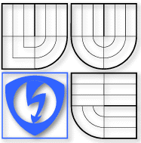
Workshop
„Příklady dobré praxe“
22. června 2015

Slide 2
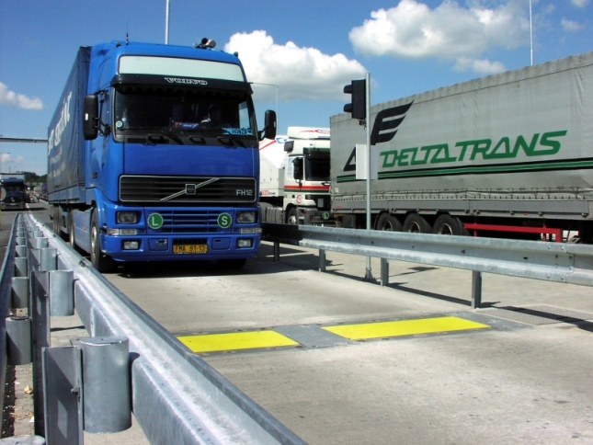
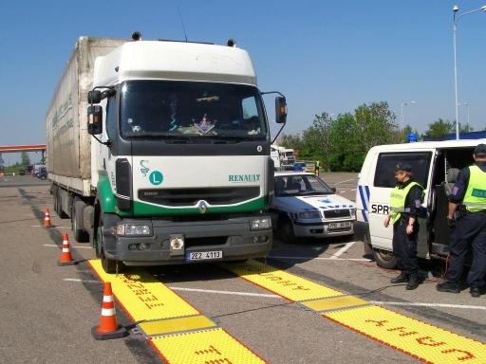
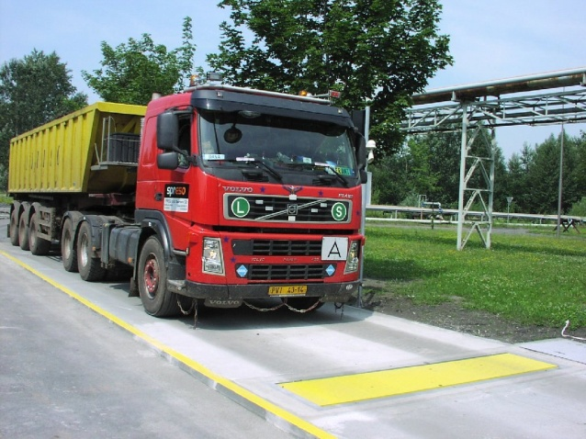
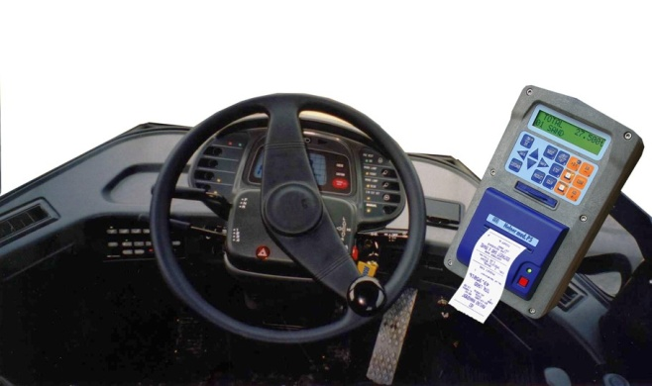
Představení společnosti TENZOVÁHY
Váhy pro kontrolní (úřední) vážení vozidel
Váhy pro obchodní vážení vozidel a materiálu

Slide 3
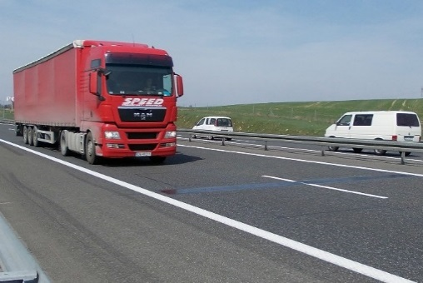
Nové technologie = nové otázky
Vysokorychlostní váhy jsou v ČR legislativně řazeny mezi tzv. „stanovená měřidla“ na nichž je možno provádět kontrolní vážení vozidel.
Problematická je jejich nízká provozní přesnost, která omezuje jejich efektivní nasazení
Pro zlepšení vlastností tohoto výrobku bylo nezbytné provést analýzu vnějších vlivů, které v okamžiku měření působí na snímače vysokorychlostních měřidel hmotnosti:
vliv stavu a povrchu vozovky
vliv pohybu samotných vozidel
Jak a čím ale tyto vnější vlivy měřit?

Slide 4

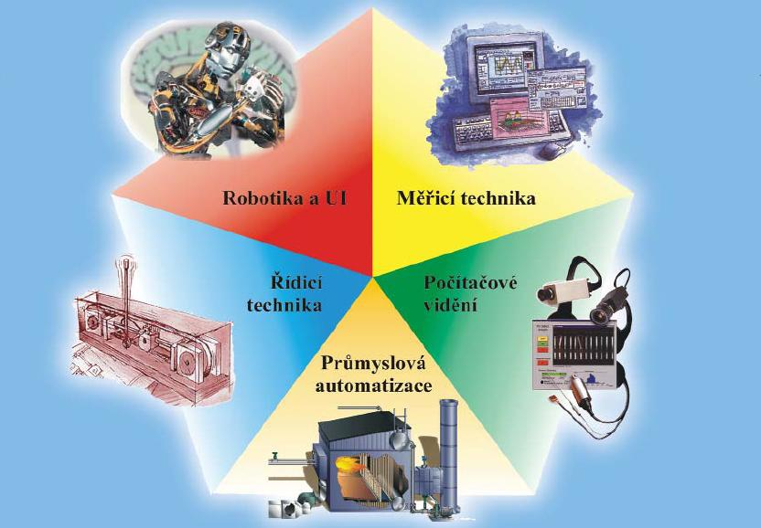
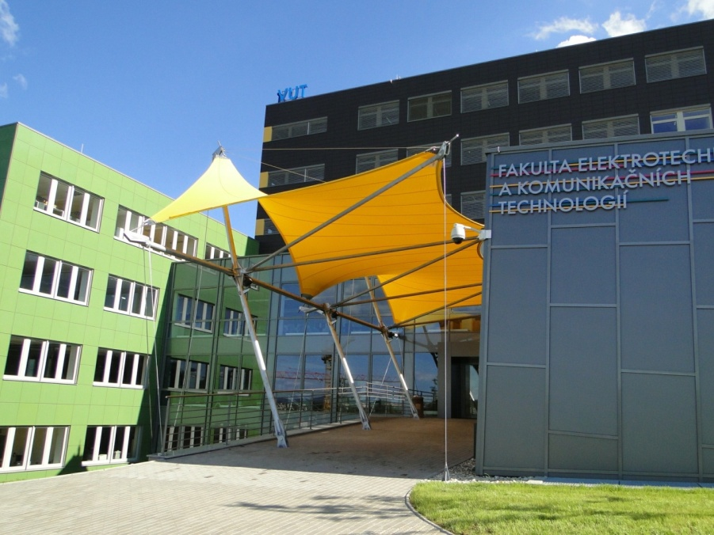
Spolupracující Vědeckovýzkumná instituce:
Ústav automatizace a měřicí techniky
(poskytl potřebné přístrojové vybavení i odborný tým pod vedením doc. Beneše)

Slide 5
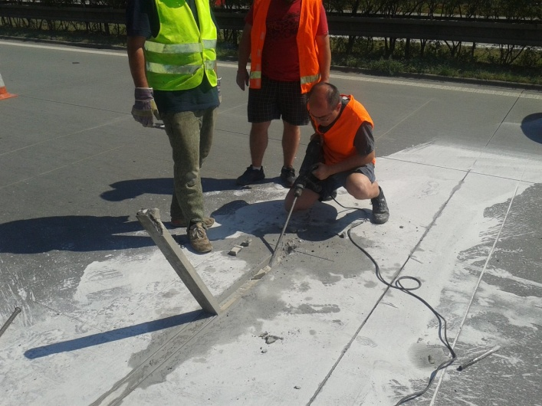
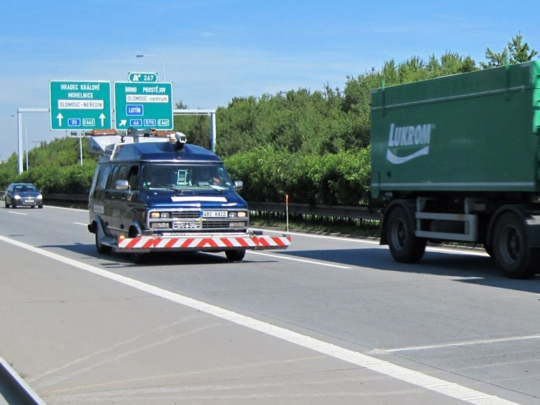
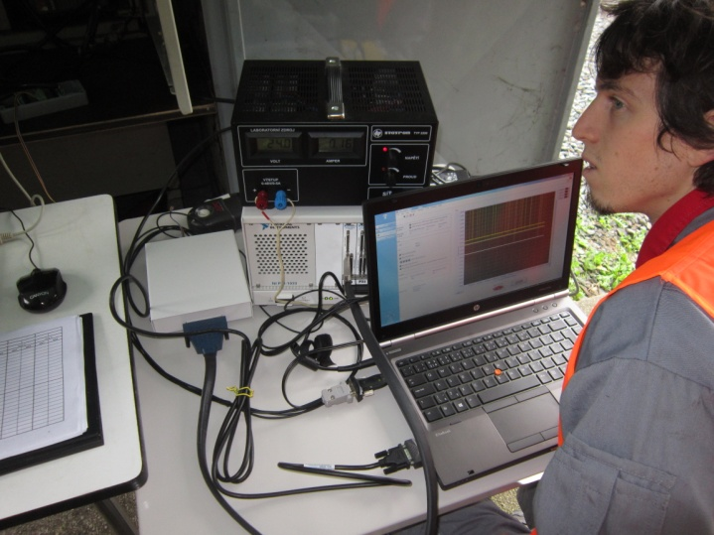
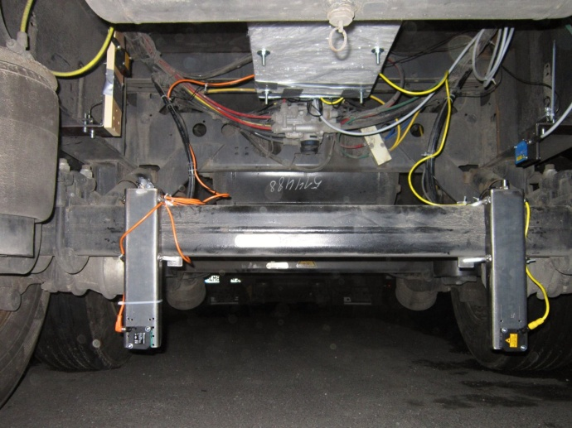
Postup realizace projektu
1. Příprava měřícího stanoviště na R35 km 268
2. Skenování profilu vozovky vozidlem ARAN
4. Sběr dat z měřících vozidel pro následnou analýzu
3. Montáž snímačů na měřící vozidla

Slide 6
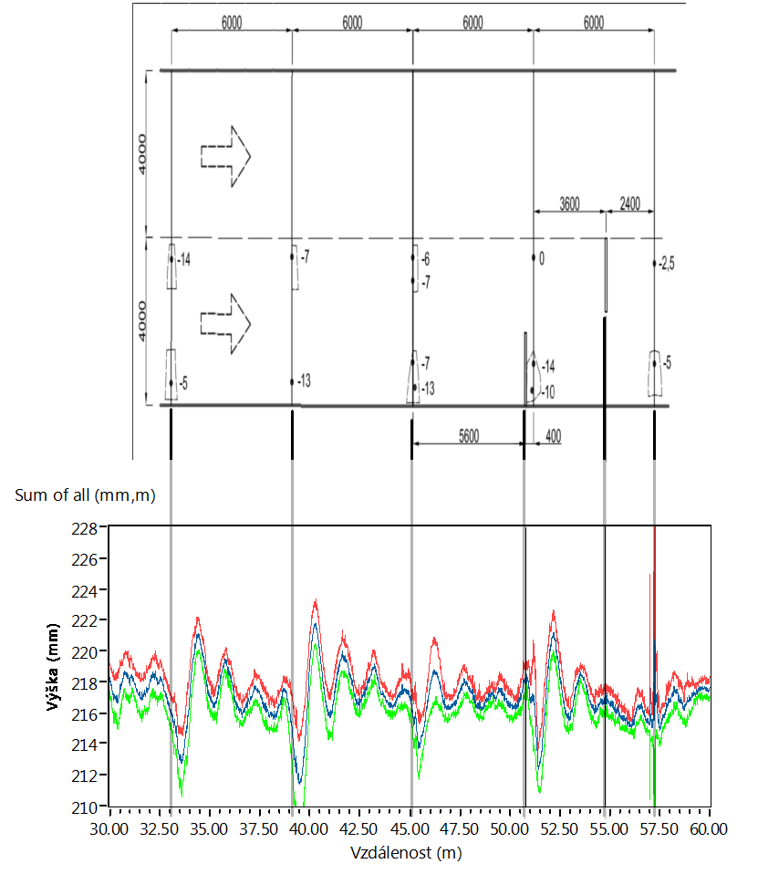
Některá zjištění ze závěrů projektu
Stav vozovky má zásadní vliv na přesnost a rozptyl měřených hodnot hmotnosti, tento vliv je ale značné odlišný pro různé typy vozidel (např. působí jinak pro dvojnápravové vozidlo a jinak pro návěsovou soupravu).
Nepodařila prokázat jednoznačná závislost mezi stavem vozovky vyjádřenou v IRI (výstup měření vozidlem ARAN) a nejistotou měření hmotnosti ze snímačů vah. U více opotřebených vozovek totiž vstupují do hry i další, dosud nekvantifikované vlivy.
U návěsové soupravy použité k měření se jako významný vliv prokázalo nikoliv jen měřené kmitání náprav a rámu vozidla ve svislém směru, ale jako podstatné se ukazují i pohyby vozidla v horizontální rovině a vzájemné pohyby tahače vůči návěsu, protože se navzájem ovlivňují přes spojovací čep.
Na kvantifikaci těchto vlivů však bude třeba přepracovat měřící řetězec a provést novou sérii měření, což je příslibem další spolupráce s VUT do budoucna.

Slide 7
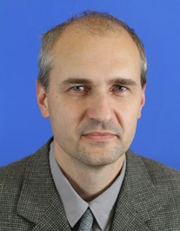
Zhodnocení spolupráce s VaV institucí
Zhodnocení spolupráce ze strany nositele inovačního voucheru
Spolupráce s týmem doc. Beneše z VUT Brno – FEKT byla na velmi dobré úrovni jak po stránce odborné a personální, tak i po stránce technického vybavení, kdy byla pro prováděná měření k dispozici řada špičkových snímačů a vyhodnocovacích jednotek zapůjčených z VUT.

Slide 8
Zhodnocení účasti na projektu
Dosažené výsledky budou podkladem pro další vývoj a zlepšení užitných vlastností vysokorychlostních měřidel hmotnosti. Potvrdilo se, že vnější vlivy na tato měřidla působí podstatně více, než u jiných měřidel hmotnosti pracujících za nízkých rychlostí a nebo za klidu (staticky). Předpokládáme další spolupráci s FEKT VUT v této oblasti.
Inovační voucher považujeme za časově a administrativně nenáročný způsob, který umožňuje žadateli realizovat výzkumný projekt, který by bez podpory realizoval jen obtížně. Lze se soustředit na samotný výzkum a lze realizovat i relativně „malé“ projekty, což u jiných forem podpory není obvyklé a pro menší firmy to bývá překážkou.
Inovační vouchery jsou jednoznačně dobrý nápad.

